Slide 1
IL TAGLIO DEI
«COSTI DELLA POLITICA»
NELLE MARCHE:
alcuni esempi
Ancona
16 Ottobre 2012

Slide 2
COSTI DELLA POLITICA: -30 MILIONI EURO
ALCUNE MISURE:
-soppressi Enti regionali
-aboliti CDA
-consulenze esterne quasi «azzerate»
-eliminate auto blu
-tagliate spese per commissioni, collegi e comitati
-bloccato il turnover
-ridotti dirigenti e servizi regionali
-tagliata la spesa per le strutture amministrative
-soppresse le zone sanitarie e ridotti i distretti
-altri interventi
Fonte: Il Sole24Ore del 19/09/2012
Notes:
W:\Diffusione\Becchetti\2012\costi consigli regionali da Il Giornale del 20_9_2012.xlsx

Slide 3
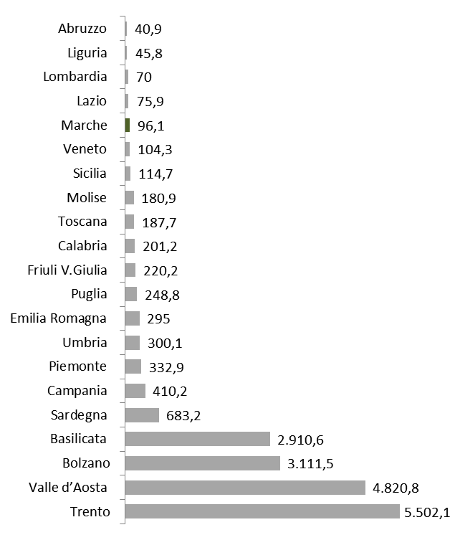
SPESA CONSULENZE PER 100 ABITANTI
Spese per studi e consulenze in Euro ogni 100 abitanti
Fonte: Il Sole24Ore del 19/09/2012
Notes:
W:\Diffusione\Becchetti\2012\costi consigli regionali da Il Giornale del 20_9_2012.xlsx

Slide 4
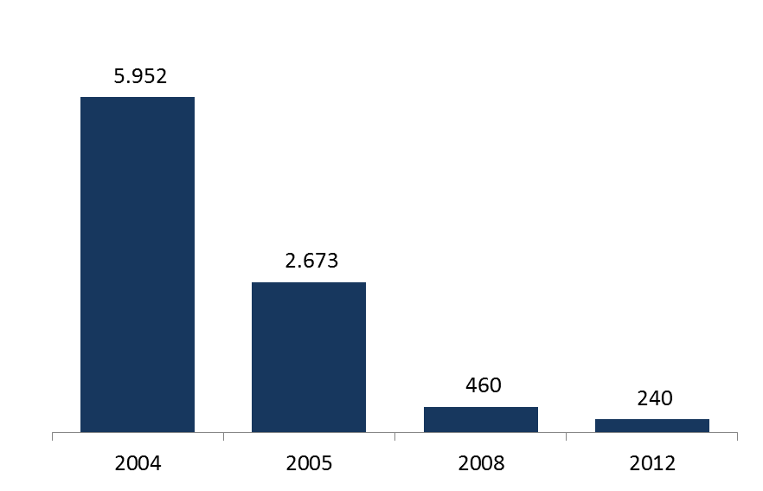
CONSULENZE MARCHE: -96%
Dati in migliaia di euro

Slide 5
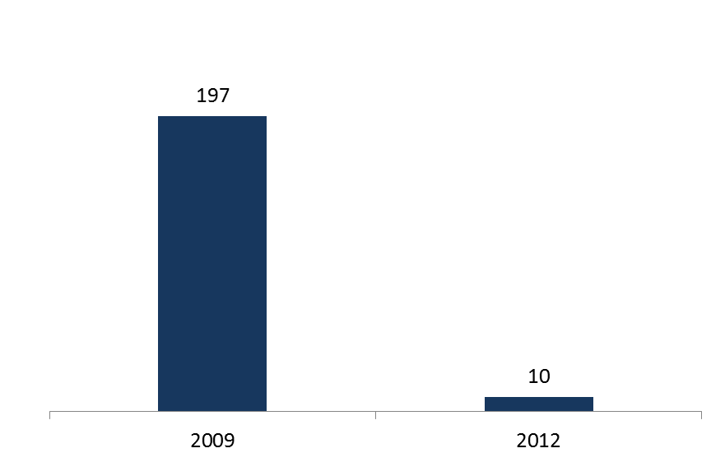
AUTO BLU: -95%
Dati in migliaia di euro

Slide 6
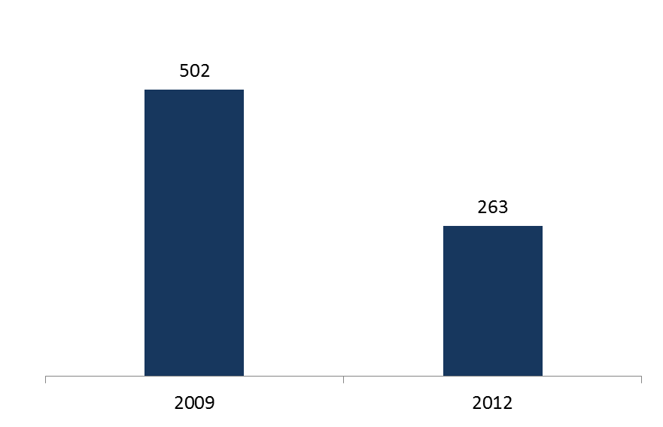
COSTI COMPLESSIVI DELLE AUTO DI SERVIZIO: -48%
Dati in migliaia di euro

Slide 7
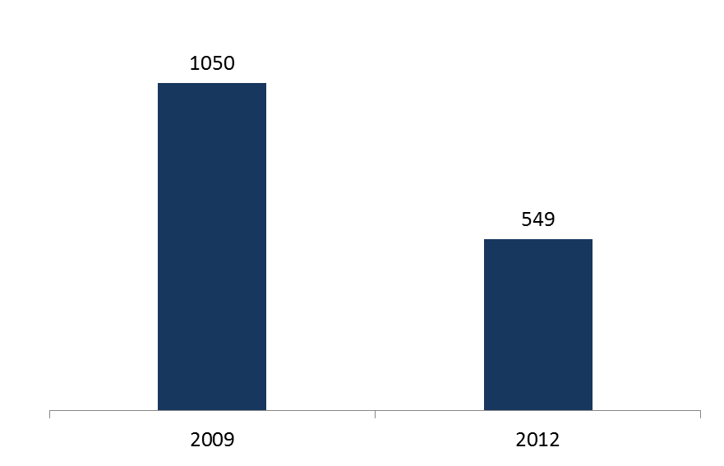
AUTISTI (COSTO): -48%
Dati in migliaia di euro

Slide 8
AUTISTI (NUMERO): -48%

Slide 9
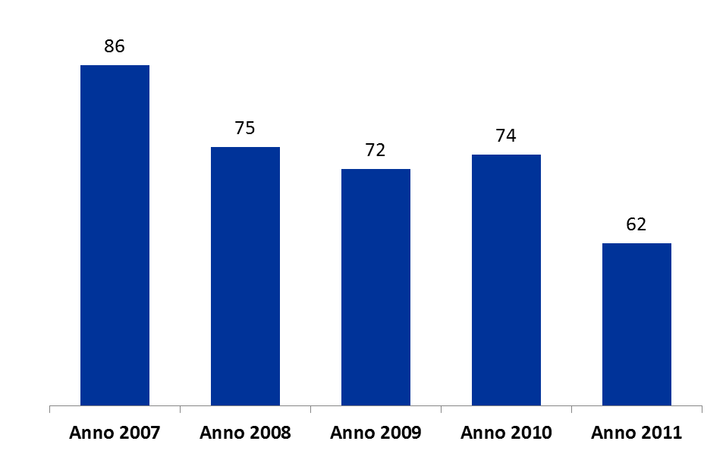
IL TAGLIO DEI DIRIGENTI
Numero dei dirigenti Andamento anni 2007-2011
Fonte: Regione Marche
Notes:
\Diffusione\BECCHETTI\Giornata delle Marche\dati dal personale 29_11\file da personale.xls foglio Dirigenti e comparto 2007_2011

Slide 10
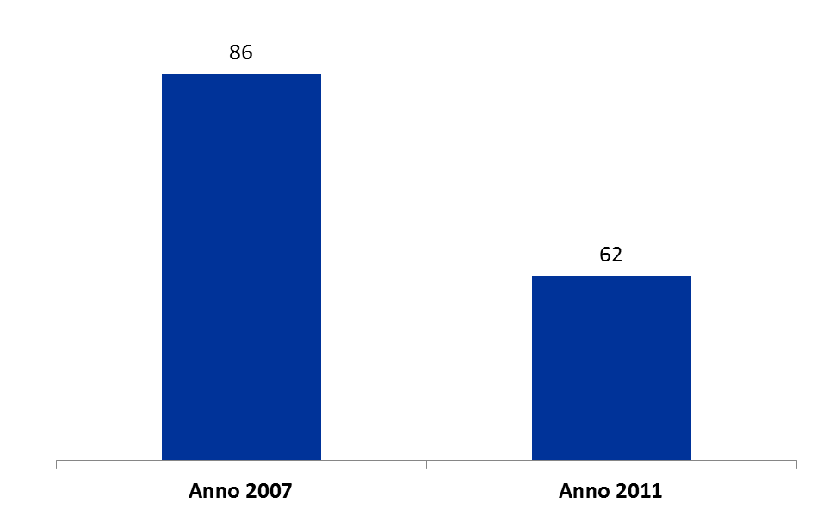
IL TAGLIO DEI DIRIGENTI
Numero dei dirigenti Confronto anni 2007-2011
Fonte: Regione Marche
Notes:
\Diffusione\BECCHETTI\Giornata delle Marche\dati dal personale 29_11\file da personale.xls foglio Dirigenti e comparto 2007_2011

Slide 11
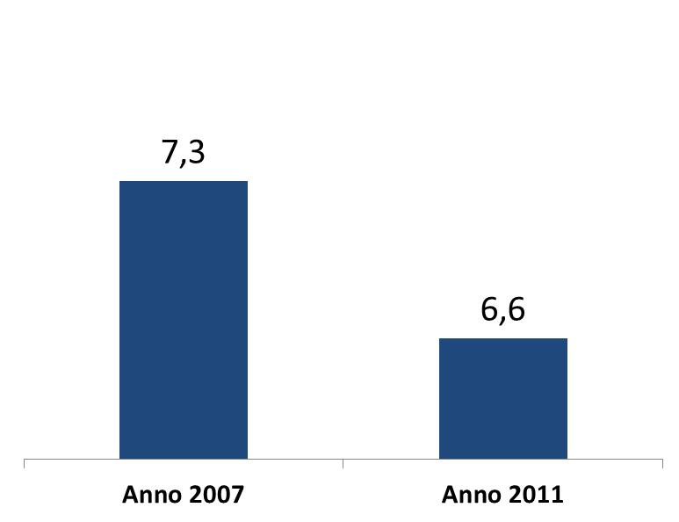
IL TAGLIO DEL COSTO DEI DIRIGENTI
Stipendi lordi dei Dirigenti della Giunta regionale
Fonte: Regione Marche)
Notes:
\Diffusione\BECCHETTI\Giornata delle Marche\dati dal personale 29_11\file da personale.xls foglio Stipendi Lordi complessivi

Slide 12
TAGLIATE LE INDENNITA’ DI RISULTATO DEI DIRIGENTI
Taglio alle indennità di risultato 2011
dei dirigenti regionali:
-34%
Fonte: Regione Marche)
Notes:
\Diffusione\BECCHETTI\Giornata delle Marche\dati dal personale 29_11\file da personale.xls foglio Stipendi Lordi complessivi

Slide 13
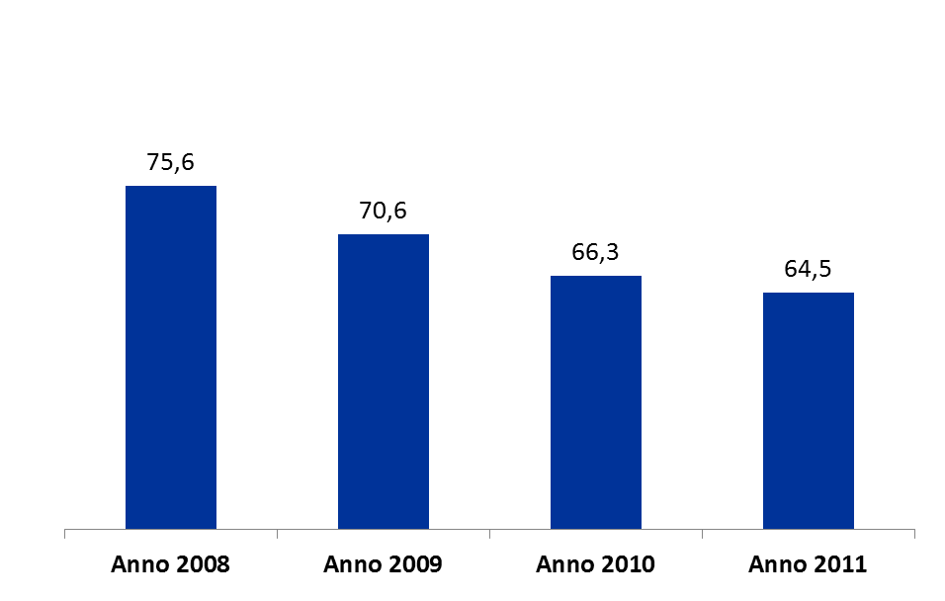
IL TAGLIO DELLA SPESA DEL PERSONALE
Fonte: Regione Marche
Notes:
\Diffusione\BECCHETTI\Giornata delle Marche\dati dal personale 29_11\file da personale.xls Foglio Costi

Slide 14
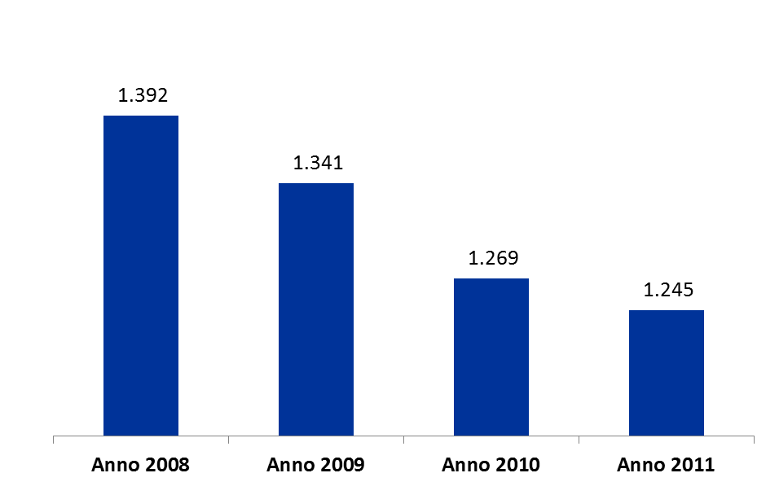
LA RIDUZIONE DEL PERSONALE NON DIRIGENZIALE
Fonte: Regione Marche
Notes:
\Diffusione\BECCHETTI\Giornata delle Marche\dati dal personale 29_11\file da personale.xls Foglio Costi

Slide 15
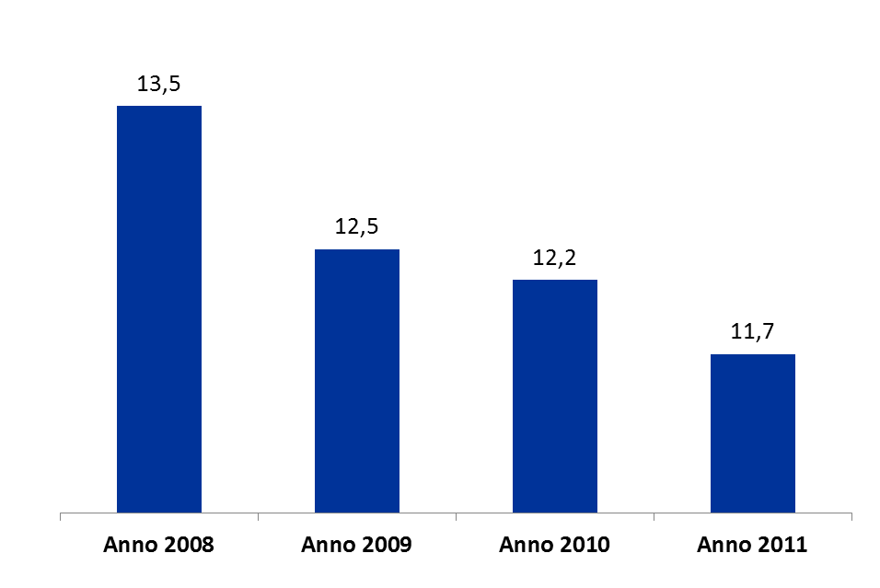
SALARIO ACCESSORIO DIRIGENTI E NON
Dati in milioni di euro
Fonte: Regione Marche
Notes:
\Diffusione\BECCHETTI\Giornata delle Marche\dati dal personale 29_11\file da personale.xls Foglio Costi

Slide 16
RIGORE DI BILANCIO E SPENDING REVIEW NAZ.LE
I tagli per le Marche delle manovre nazionali nel 2012
(valori in milioni di euro)
SANITA’ TRASFERIMENTI+ TOTALI
PATTO STABILITA’
Tagli manovre nazionali -88 -235 -323
(DL 78, DL 98, DL 138,
Spending review)

Slide 17
RIGORE DI BILANCIO E SPENDING REVIEW NAZ.LE
I tagli per le Marche delle manovre nazionali nel triennio 2012-2014
(valori in milioni di euro)
SANITA’ TRASFERIMENTI+ TOTALI
PATTO STABILITA’
Tagli manovre nazionali -500 -850 -1.350
(DL 78, DL 98, DL 138
Spending review)

